Slide 1
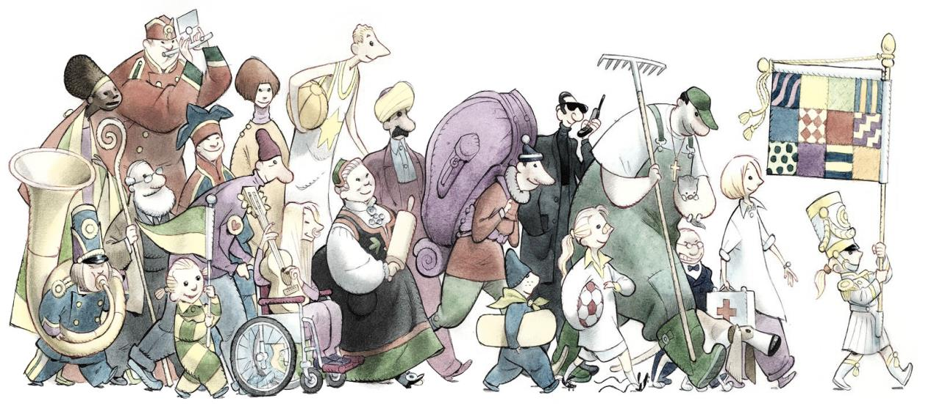
Frivillighetens rolle i velferdstjenestenes innovasjonsarbeid
Stian Slotterøy Johnsen
Generalsekretær Frivillighet Norge

Slide 2
FRIVILLIGHET NORGE
Interessepolitisk samarbeidsorgan for frivillige organisasjoner
Uavhengig medlemsorganisasjon
Jobber opp mot myndighetene for bedre rammevilkår for frivillig sektor
Større rom for frivilligheten!

Slide 3
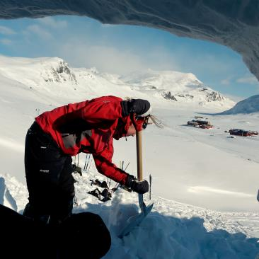
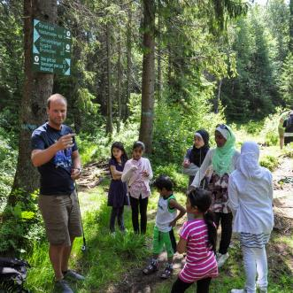
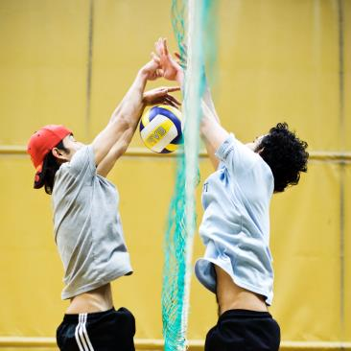
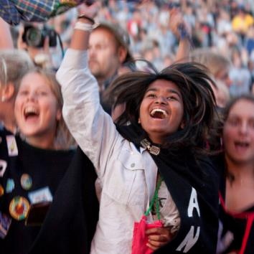
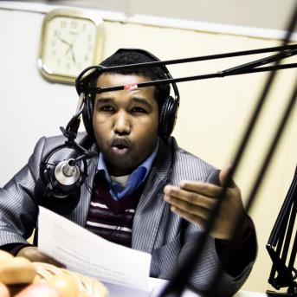
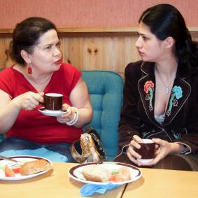
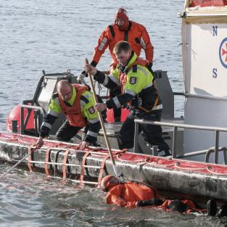
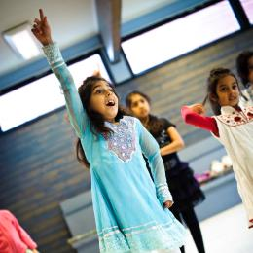
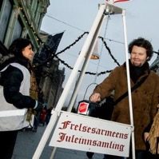
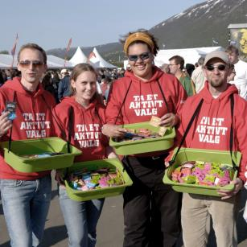
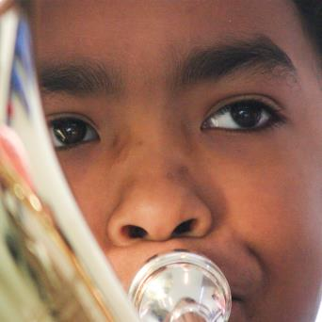
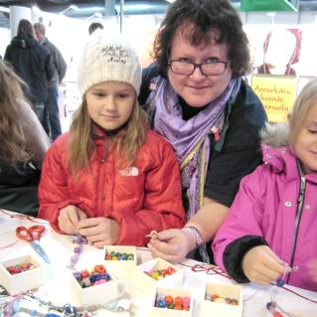
HVA ER FRIVILLIGHET

Slide 4
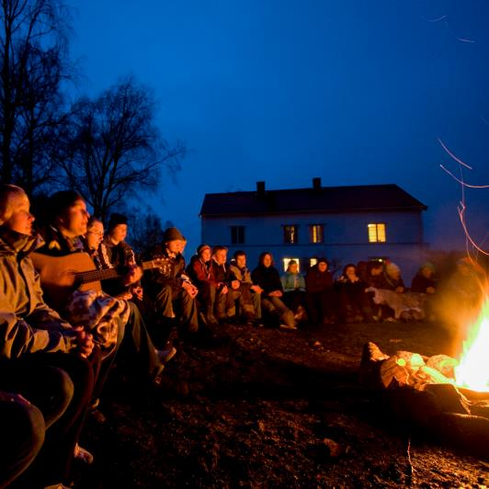
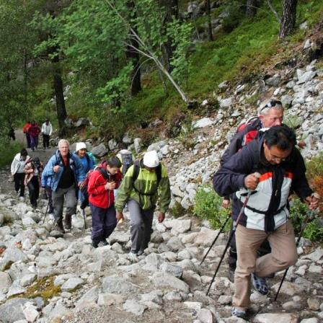
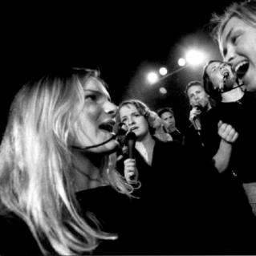
OMFANGET AV FRIVILLIGHETEN I NORGE
148 000 årsverk og 125 milliarder i verdiskaping
79 % av befolkningen er medlem i en organisasjon
Over 60 % av befolkningen deltar med frivillig arbeid
100 000 lag og foreninger

Slide 6
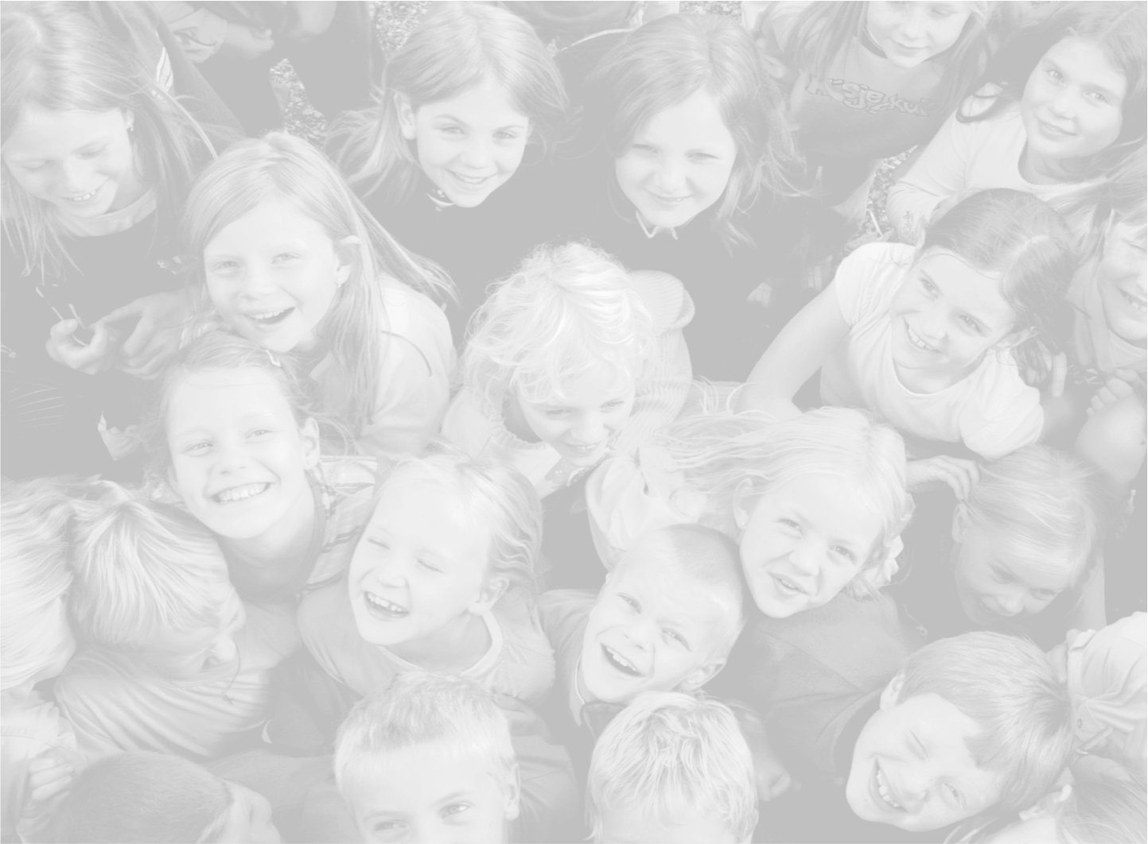
FRIVILLIGHET SKAPER EN MERVERDI
Engasjement og deltakelse
Helsefremmende
Inkluderende miljøer
Styrker demokratiet
Skaper og opprettholder tillit
Løser samfunnsoppgaver
Utvikler nye tilbud

Slide 7
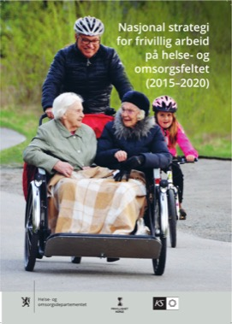

ENORM INTERESSE FOR FRIVILLIGHET

Slide 8
Hva er frivilligheten ikke?
Frivillighet er ikke obligatorisk.
Frivillighet er ikke gratis arbeidskraft.
Frivillighet er ikke sosial dumping.

Slide 9
Utfordringer
Ensidig fokus på kapasitet og å løse offentlige oppgaver billigere
Frivillighetens uavhengighet utfordres
Fra samarbeidspartner til leverandør
Offentlig sektor og næringslivet
”stjeler frivillighetens klær”:
  Kommunal frivillighet
  Sosialt entreprenørskap

Slide 10
”Den nye veldedigheten”
Hva er veldedighet?
Hvorfor snakke om en ”ny veldedighet”?
Betyr samskaping egentlig at det offentlige trekker seg tilbake og overlater ansvaret for velferden til private?
I tilfelle er prosjektet dømt til å mislykkes.

Slide 11
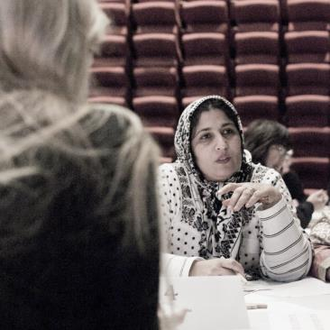
Muligheter
Mer ressurser til eget formål
Økt synlighet og oppslutning
Samarbeid med andre organisasjoner
Samarbeid med det offentlige
Skape mer aktivitet og bedre resultater

Slide 12
Innovasjon og frivillighet
Frivilligheten har en nærhet til folk og kompetanse om behov og mulige løsninger.
Frivilligheten er tverrsektoriell, og tar utgangspunkt i mennesket – ikke systemet.
Frivilligheten er ikke avhengig av økonomisk lønnsomhet – kan ta risiko!

Slide 13
Hvordan kan frivilligheten spille en viktigere rolle?
Gi frivilligheten større rom
Anerkjenn at frivillighet er mer enn gratis arbeid
La frivilligheten være pioner
Støtt opp om mangfold i frivilligheten
Inkluder organisasjoner i beslutningsprosesser
Samarbeid med frivilligheten om å løse velferdsoppgaver
Ikke finn opp frivilligheten på nytt!

Slide 14


Slide 15
www.frivillighetnorge.no
Foto: Haakon Broder Lund, Camilla Orten, Gisle Bjørneby, Sissel Larsen, Olav A. Saltbones, Arve Tvedt, Bente Asphaug, Espen Willersrud, Ingvar Johnsen

